Slide 1

Analitica y Ciencia de datos - Proyecto Final - “Analisis de datos en Historial Crediticio”

Slide 2

Selección y Justificación de la Base de Datos
Fuente: Esta base de datos fue recuperada del repositorio de GitHub del Dr. Gastón Sánchez.
Objetivo: El propósito de este proyecto es evaluar el historial crediticio, también conocido como Credit Scoring, que es fundamental para las instituciones financieras.
Características:
La base de datos contiene 4,455 filas y 14 columnas, proporcionando una rica variedad de datos sobre comportamiento financiero.
Importancia: La elección de este conjunto de datos responde a un interés tanto personal como profesional, dado que el análisis de hábitos financieros es esencial en el contexto laboral de las instituciones bancarias y en el manejo de grandes volúmenes de datos.

Slide 3

Preparación y Limpieza de Datos
Formato: La base de datos original está en formato .csv, y se compone de 4,455 filas y 14 columnas.
Tipos de Variables: Las variables se dividen en categóricas (como el estatus del crédito y el tipo de propiedad) y numéricas (como ingresos y deudas).
Proceso de Limpieza:
Se añadió una columna "ID Encuestado" para identificar cada entrada de forma única.
Durante la limpieza, se encontraron datos erróneos, como el valor 0 en variables categóricas, que se reemplazaron por "NA" para indicar que no aplicaba.
Se corrigieron valores en las columnas de ingresos, gastos y activos, donde 999999 se sustituyó por 0 para evitar interferencias en el análisis estadístico.

Slide 4
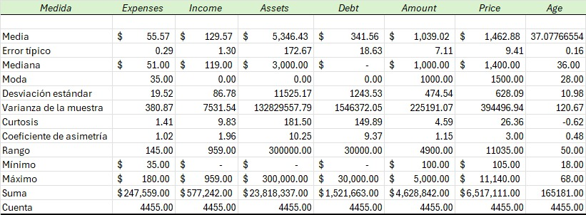
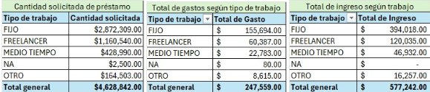
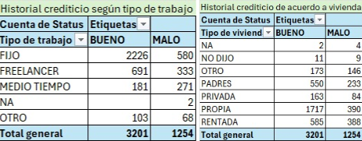
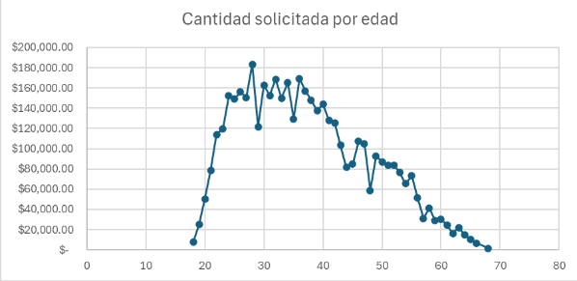
Análisis Exploratorio de Datos
Se calculó la media de ingresos, que fue de $129.57, lo que proporciona un indicador del nivel financiero de los encuestados.
Se observó un rango de edades entre 18 y 68 años, lo que sugiere una diversidad demográfica interesante.
La media de gastos fue de $55.57 y la deuda media fue de $341.56.
Tablas Dinámicas: Se crearon tablas dinámicas revelando patrones significativos en el comportamiento financiero de los encuestados.

Slide 5
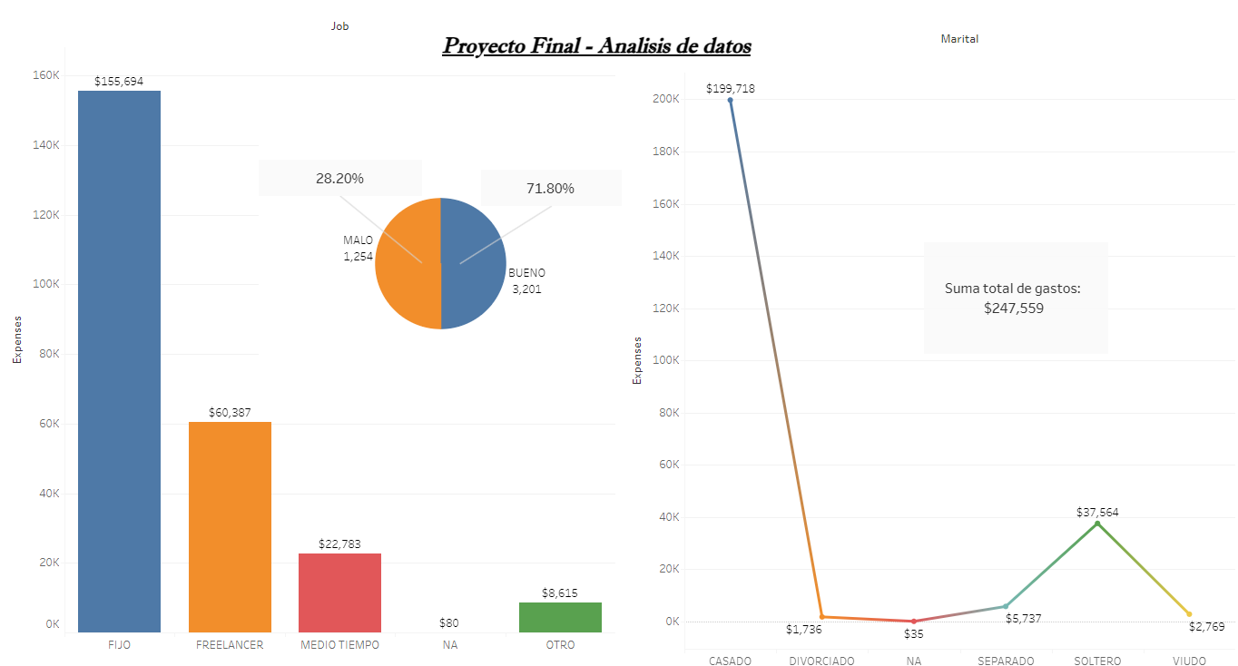
Visualización de Datos
Para la visualización de los datos, se utilizó Tableau, que permite una representación gráfica clara y efectiva.
Historial Crediticio: En esta gráfica, se observa que el 71.80% de los encuestados tiene un buen historial crediticio, mientras que un 28.20% presenta un historial malo.
Gastos por Trabajo: Se identificó que los trabajadores con empleos fijos son los que más gastos generan, lo que puede estar vinculado a una mayor capacidad adquisitiva.
Gastos según Situación Marital: La gráfica muestra que las personas casadas tienden a tener los gastos más altos, lo que podría atribuirse a la combinación de ingresos en pareja y un estilo de vida más costoso.

Slide 6

Interpretación y Conclusiones
La mayoría de los encuestados presenta un historial crediticio positivo, lo que es alentador para las instituciones que otorgan préstamos.
Existe una correlación entre el tipo de empleo y el nivel de gastos: los empleos fijos presentan mayores gastos.
Los encuestados casados suelen tener mayores gastos, probablemente debido a la acumulación de ingresos.
La edad más común para solicitar préstamos es de 28 años, lo que sugiere que este grupo está en una fase activa de adquisición de bienes.
Importancia del Proyecto: Este análisis es fundamental no solo para poner a prueba las habilidades adquiridas durante el diplomado, sino también para aplicar conocimientos en el ámbito del análisis de datos.
Recomendaciones:
Es crucial implementar programas de educación financiera, especialmente dirigidos a aquellos con historial crediticio negativo, enfocándose en la gestión de deudas y la importancia del ahorro.
Se debe fomentar una cultura de educación financiera para empoderar a los individuos en la toma de decisiones económicas responsables.

Slide 7
¡GRACIAS POR SU ATENCIÓN!

